Slide 1
Name - Usha Class - B.sc. 3rd Year(maths) Date – 31.05.2021 Government College Gurur

Slide 2
अर्द्धचालक (Semiconductor)
अर्द्धचालक का परिभाषा
अर्द्धचालक के प्रकार
N प्रकार के अर्द्धचालक

Slide 3
P प्रकार के अर्द्धचालक
अर्द्धचालक के उपयोग
अर्द्धचालक के दोष

Slide 4
अर्द्धचालक का परिभाषा-
अर्द्धचालक उन पदार्थों को कहते हैं जिनकी विद्युत चालकता, चालक और विद्युतरोधी के बीच होती है। अर्द्धचालक में संयोजकता बैंड और चालन बैंड के मध्य ऊर्जा अंतराल की चौड़ाई बहुत ही कम होती है।

Slide 5
अर्द्धचालकों के प्रकार -
अर्द्धचालक दो प्रकार के होते हैं -
1. नैज अर्द्धचालक
2. अपद्रव्यी अर्द्धचालक।
1. नैज अर्द्धचालक - नैज अर्द्धचालक उन अर्द्धचालकों को कहते हैं जिनमें चालकता अपने निजी गुणों के कारण ही होती है, किसी अशुद्धि या किसी बाहरी परमाणु की उपस्थिति के कारण नहीं। सिलिकॉन और जर्मेनियम नैज अर्द्धचालक के उदाहरण हैं। नैज अर्द्धचालकों को शुद्ध अर्द्धचालक या आंतरिक अर्द्धचालक भी कहते हैं।

Slide 6
2. अपद्रव्यी अर्द्धचालक-
अशुद्धि युक्त अर्द्धचालक को अपद्रव्यी अर्द्धचालक कहते हैं। इन्हें अशुद्ध अर्द्धचालक या अपमिश्रित अर्द्धचालक भी कहते हैं। सिलिकॉन या जर्मेनियम क्रिस्टल में मुख्यतः दो प्रकार के अपमिश्रक मिलाये जाते हैं- पंचसंयोजक या त्रिसंयोजक।अतः अपद्रव्यी अर्द्धचालक दो प्रकार के होते हैं -(1)n प्रकार के अर्द्धचालक और ( 2)p प्रकार के अर्द्धचालक।

Slide 7
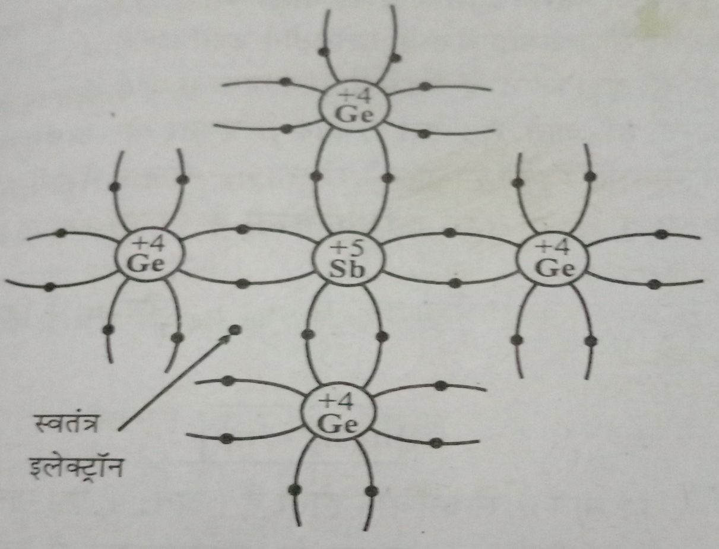
n-प्रकार के अर्द्धचालक -
जब किसी Ge या Si क्रिस्टल में एक पंच संयोजी तत्व (जैसे -आर्सेनिक, ऐंटिमनी, फास्फोरस, आदि) की अशुद्धि मिलायी जाती है तो इस प्रकार से बने अर्द्धचालक को n प्रकार के अर्द्धचालक कहते हैं।

Slide 8
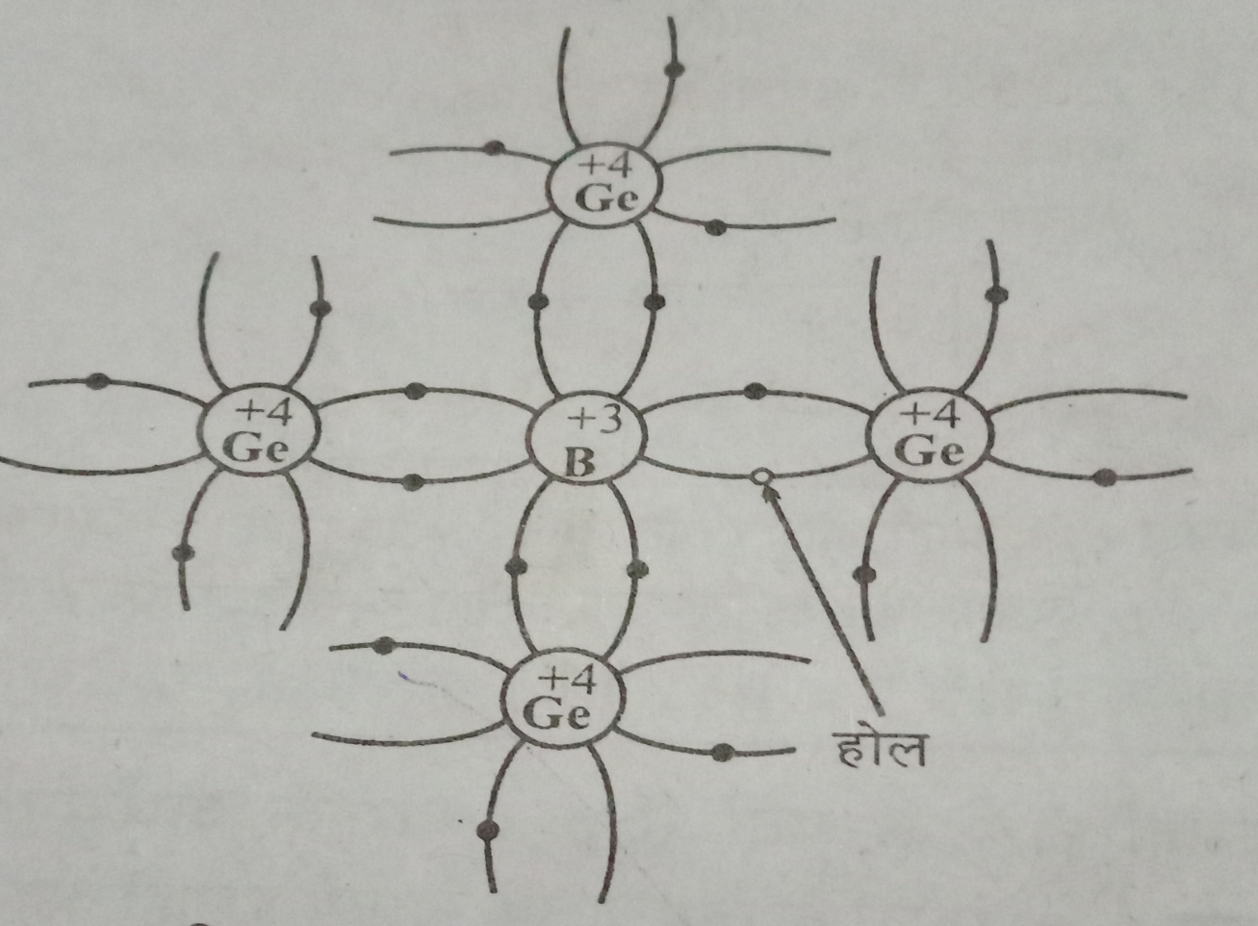
p-प्रकार के अर्द्धचालक -
जब किसी Ge या Si क्रिस्टल में एक त्रिसंयोजी तत्व (जैसे -इंडियम, बोराॅन, एल्युमिनियम आदि) की अशुद्धि मिलायी जाती है तो इस प्रकार से बने अर्द्धचालक को p प्रकार के अर्द्धचालक कहते हैं।

Slide 9
अर्द्धचालक के उपयोग -
अर्द्धचालक का उपयोग इलेक्ट्रॉनिक अनुप्रयोगो में किया जाता है, विशेषकर Transistor, डायोड और एकीकृत सर्किट जैसे घटकों के निर्माण के लिए।उनका उपयोग आॅप्टिकल सेंसर के लिए सहायक उपकरण या सहायक उपकरण के रुप में भी किया जाता है, जैसे कि ठोस राज्य पराबैंगनीकिरण,और इलैक्ट्रिक पावर transmission Systemके लिए कुछ बिजली उपकरण।

Slide 10
अर्द्धचालक के दोष -
अर्द्धचालक पदार्थों का सबसे महत्वपूर्ण आकर्षण है कि इन्हें दूषित कर इनके व्यवहार को नियंत्रित किया जा सकता है दूषण की इस प्रक्रिया को डोपिंग कहते हैं। अर्द्धचालकों के चालन को वैद्युत क्षेत्र, रोशनी, ऊष्मा, यहाँ तक दबाव से भी नियंत्रित किया जा सकता है। इसलिए अर्द्धचालकों का उपयोग संवेदको को बनाने में होता है

